Slide 1
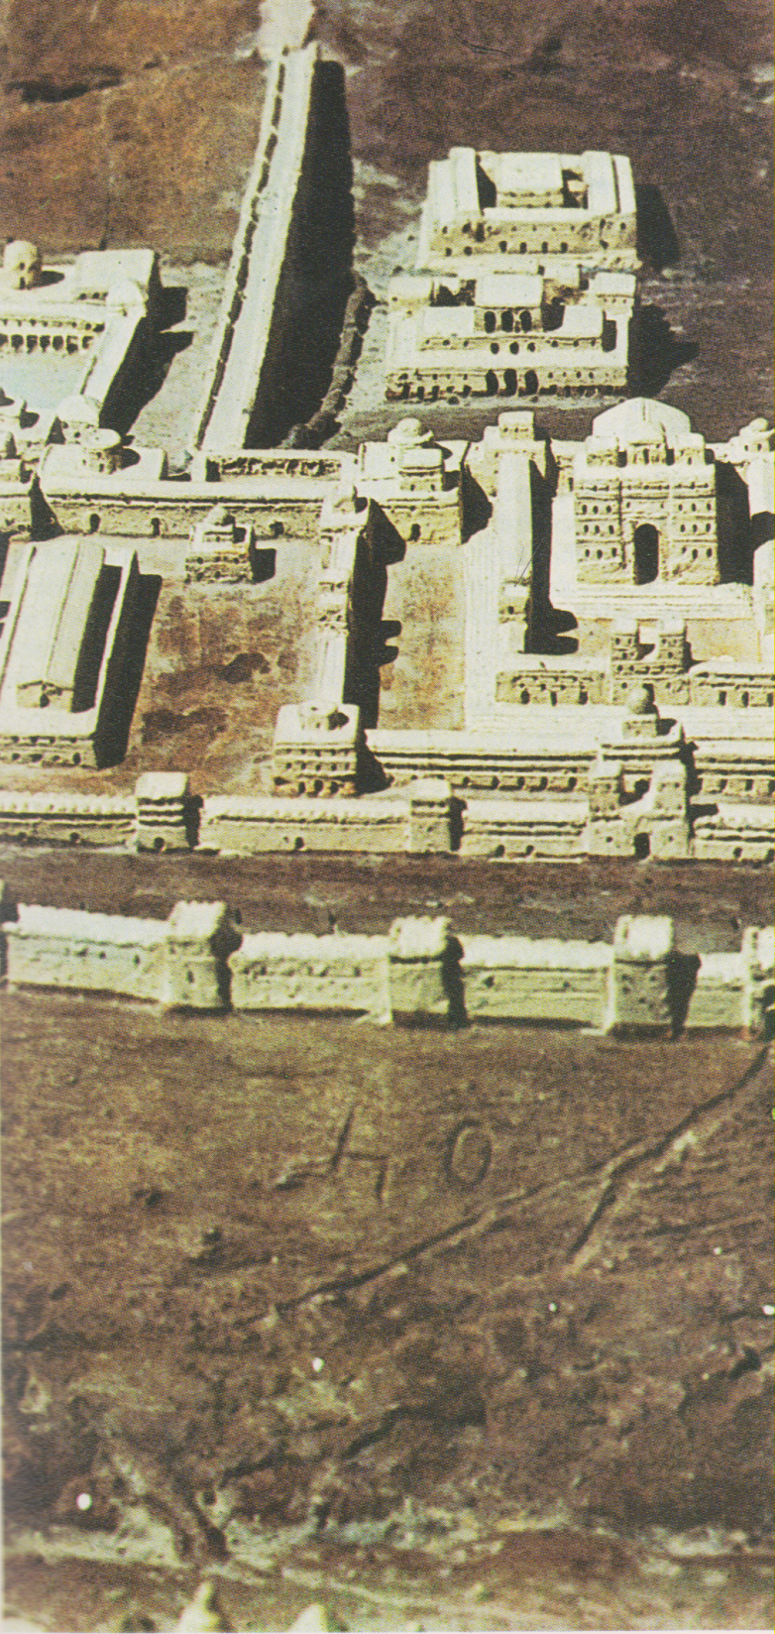
Gerusalemme, Tempio, rifacimento

